Slide 1
U2 - Complejidad Computacional

Slide 2
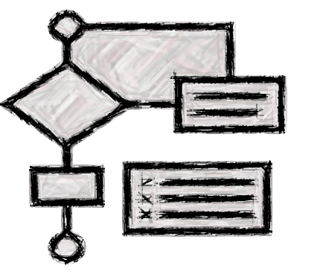
Complejidad computacional y asintótica
Complexity Analysis

Slide 3

ANALISIS DE LA COMPLEJIDAD ANALISIS ASINTOTICO ANALISIS DE RENDIMIENTO ANALISIS DE ALGORITMOS ANALISIS ASINTOTICO PONDERACION ,PEOR PROMEDIO, MEDIO Y MEJOR CASO MOTACIONES ASINTOTICAS bIG-O complejidad en el tiempo complejidad en el espacio comparativa tiempo & espacio entendiendo big-o picture
CORE
Complejidad computacional y asintótica
analisis
complejidad

Slide 4
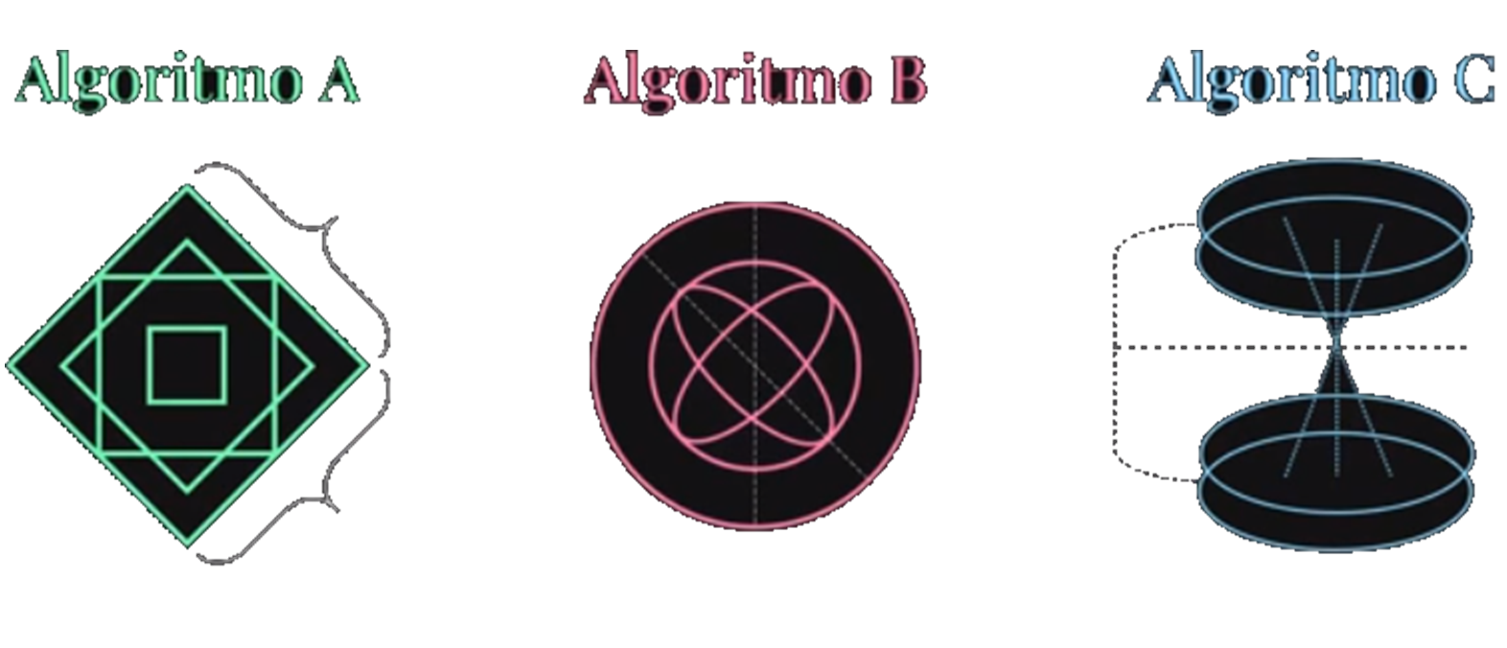
Análisis de algoritmos |
Análisis de Complejidad

Slide 5
Análisis de la complejidad
Por qué un Análisis de Complejidad?
Un mismo problema se puede resolver con frecuencia con algoritmos que difieren en eficiencia. Las diferencias entre los algoritmos pueden ser irrelevantes para procesar un pequeño número de elementos de datos, pero estas diferencias crecen con la cantidad de datos. Para comparar la eficiencia de los algoritmos, Juris Hartmanis y Richard E. Stearns desarrollaron una medida del grado de dificultad de un algoritmo llamado complejidad computacional. La complejidad computacional indica cuánto esfuerzo se necesita para aplicar un algoritmo o qué tan costoso es. Este costo se puede medir de varias maneras, y el contexto particular determina su significado. En esta Unidad abordaremos los dos criterios de eficiencia: el tiempo y el espacio. El factor tiempo suele ser más importante que el del espacio, por lo que las consideraciones de eficiencia suelen centrarse en la cantidad de tiempo transcurrido al procesar los datos. Sin embargo, el algoritmo más ineficiente que se ejecuta en una SuperComputadora puede ejecutarse mucho más rápido que el algoritmo más eficiente que se ejecuta en una PC, por lo que el tiempo de ejecución siempre depende del sistema. Por ejemplo, para comparar 100 algoritmos, todos ellos tendrían que ejecutarse en la misma máquina. Además, los resultados de las pruebas en tiempo de ejecución dependen del idioma en el que se escribe un algoritmo determinado, incluso si las pruebas se realizan en la misma máquina. Si los programas se compilan, se ejecutan mucho más rápido que cuando se interpretan. Un programa escrito en C o C++ puede ser más rápido que el mismo programa codificado en Java o C#.

Slide 6
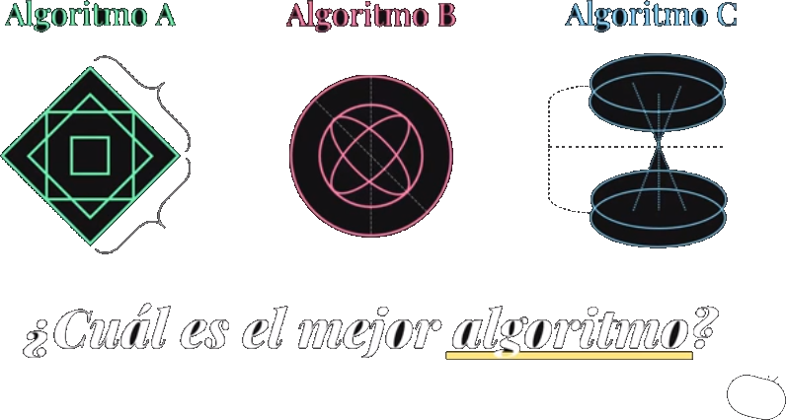

Slide 7
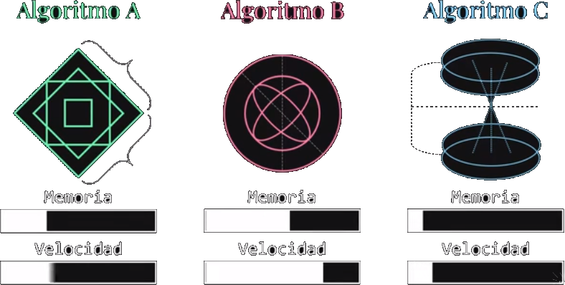

Slide 8
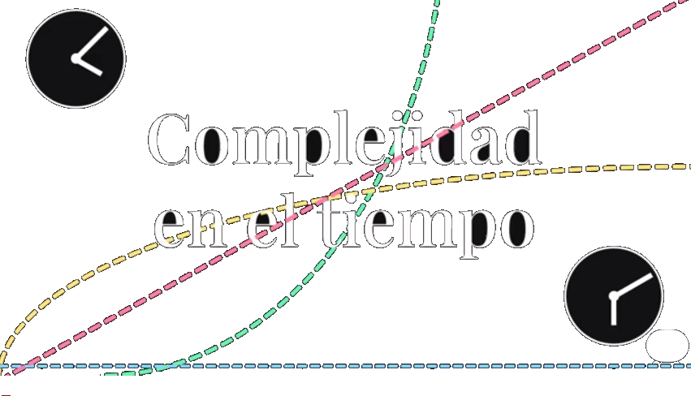

Slide 9


Slide 10

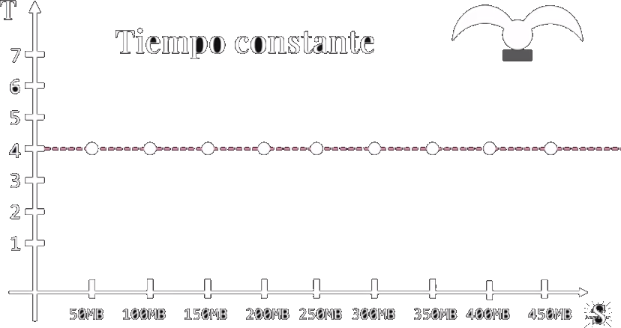

Slide 11

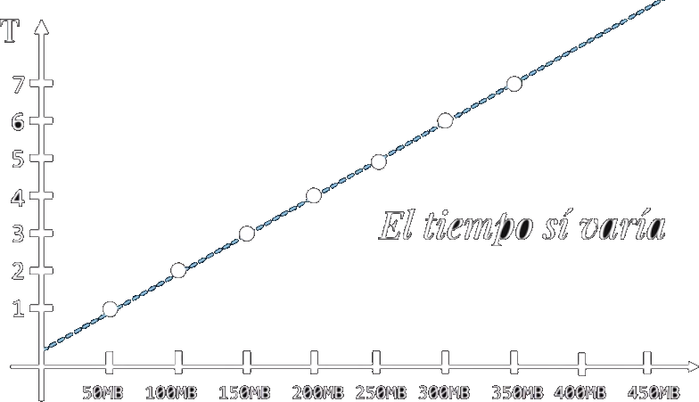

Slide 12
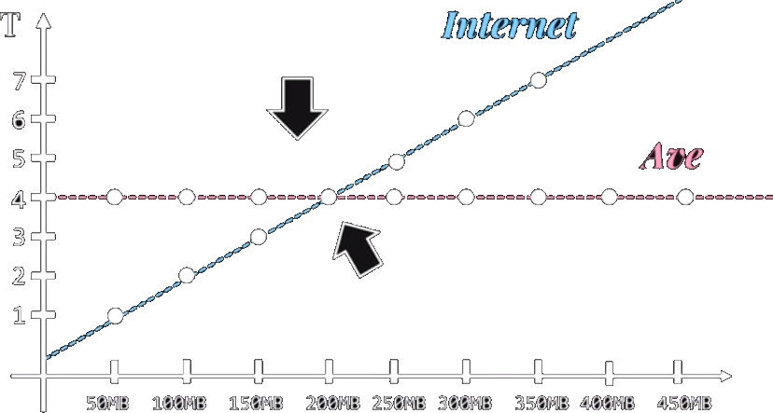

Slide 13
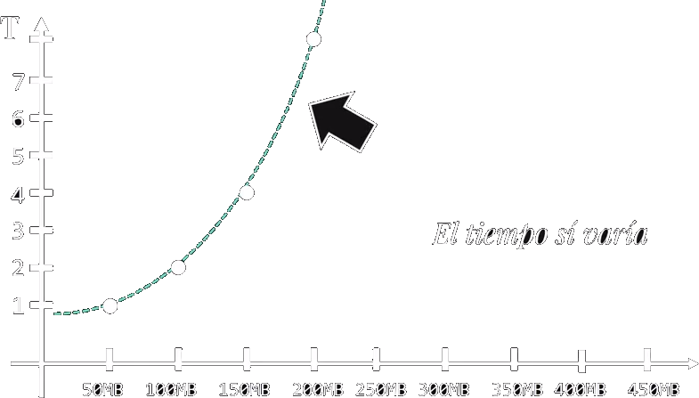


Slide 15
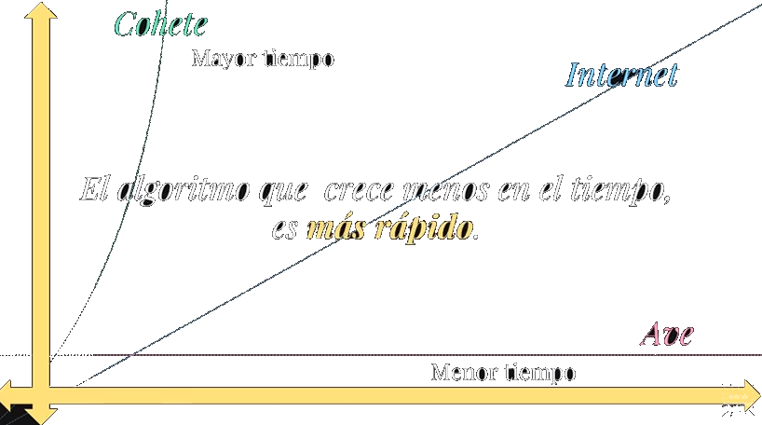
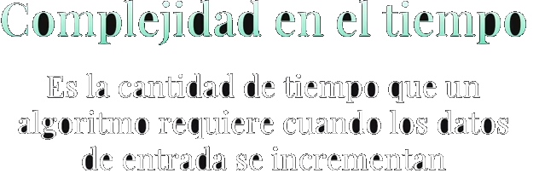
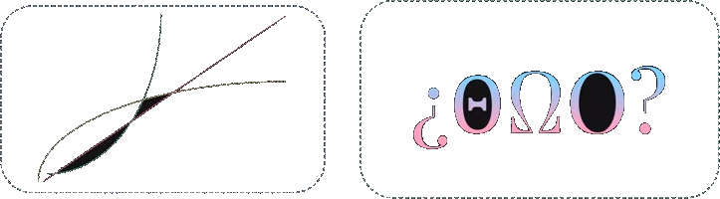

Slide 16
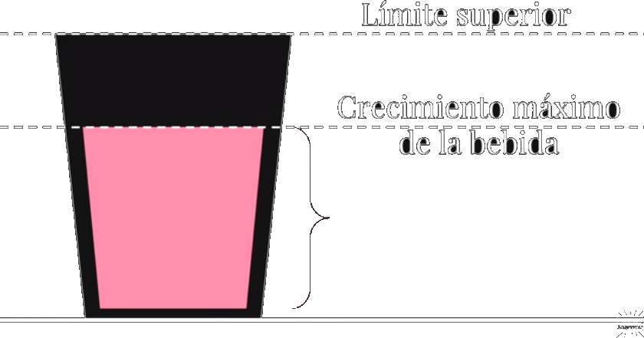
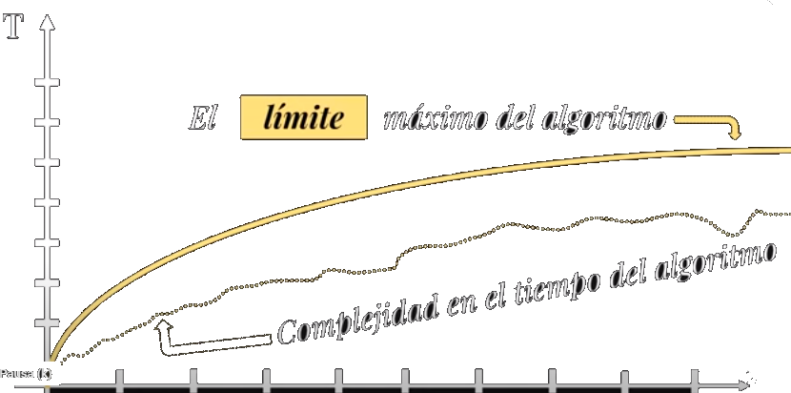
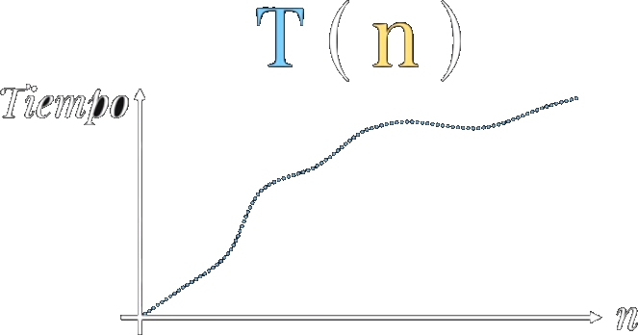
Análisis de la complejidad (complejidad asintótica)
Para evaluar la eficiencia de un algoritmo, no se deben utilizar unidades en tiempo real como microsegundos y nanosegundos. Más bien, se deben utilizar unidades lógicas que expresen una relación entre el tamaño n de un archivo o una matriz y la cantidad de tiempo t necesario para procesar los datos.
Si existe una relación lineal entre el tamaño n y el tiempo t, es decir, t 1 = cn1, entonces un aumento de los datos en un factor de 5 resulta en el aumento del tiempo de ejecución por el mismo factor; si n2 = 5n1 , entonces t 2 = 5t 1 . Del mismo modo, si t 1 = log2 n, entonces duplicar n aumenta t en solo una unidad de tiempo. Por lo tanto, si t 2 = log2 (2n), entonces t 2 = t 1 + 1. Una función que expresa la relación entre n y t suele ser mucho más compleja, y el cálculo de dicha función es importante solo con respecto a grandes cuerpos de datos; Cualquier término que no cambie sustancialmente la magnitud de la función debe ser eliminado de la función. La función resultante da sólo una medida aproximada de la eficiencia de la función original. Sin embargo, esta aproximación es lo suficientemente cercana al original, especialmente para una función que procesa grandes cantidades de datos. Esta medida de eficiencia se llama complejidad asintótica y se utiliza cuando se ignoran ciertos términos de una función para expresar la eficiencia de un algoritmo o cuando calcular una función es difícil o imposible y solo se pueden encontrar aproximaciones.

Slide 17
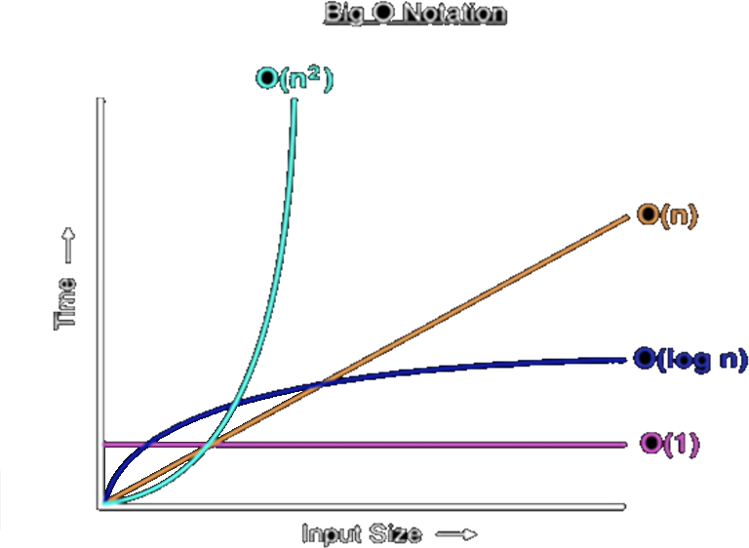
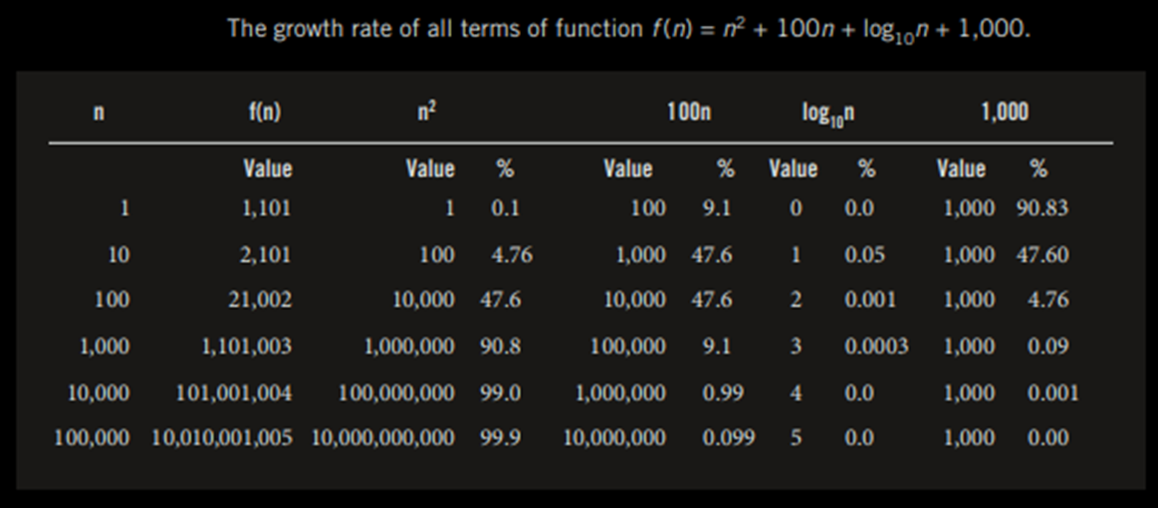
Análisis de la complejidad
Determinado la función que representa al “Comportamiento” del Algoritmo
Para ilustrar el primer caso, considere el siguiente ejemplo: f(n) = n2 + 100n + log10n + 1.000 (2.1) Para valores pequeños de n, el último término, 1.000, es el más grande. Cuando n es igual a 10, los términos segundo (100n) y último (1.000) están en pie de igualdad con los otros términos, haciendo una pequeña contribución al valor de la función. Cuando n alcanza el valor de 100, el primer y el segundo término hacen la misma contribución al resultado. Pero cuando n se vuelve mayor que 100, la contribución del segundo término se vuelve menos significativa. Por lo tanto, para valores grandes de n, debido al crecimiento cuadrático del primer término (n2), el valor de la función f depende principalmente del valor de este primer término, como lo demuestra la Figura 2.1. Otros términos pueden ser ignorados para n grande.

Slide 18
¿Por qué el análisis de rendimiento?
Hay muchas cosas importantes que deben cuidarse, como la facilidad de uso, la modularidad, la seguridad, la mantenibilidad, etc. ¿Por qué preocuparse por el rendimiento? La respuesta a esto es simple, podemos tener todas las cosas anteriores solo si tenemos rendimiento. Así que el rendimiento es como la moneda a través de la cual podemos comprar todas las cosas anteriores. Otra razón para estudiar rendimiento es: ¡la velocidad es divertida! Para resumir, rendimiento == escala (performance == scale). Imagine un editor de texto que puede cargar 1000 páginas, pero puede revisar la ortografía 1 página por minuto o un editor de imágenes que tarda 1 hora en girar su imagen 90 grados a la izquierda o ... lo entiendes. Si una función de software no puede hacer frente a la escala de tareas que los usuarios deben realizar, es tan buena como muerta.
Dados dos algoritmos para una tarea, ¿cómo averigüemos cuál es mejor? Una forma ingenua de hacer esto es: implemente ambos algoritmos y ejecute los dos programas en su computadora para diferentes entradas y vea cuál lleva menos tiempo. Hay muchos problemas con este enfoque para el análisis de algoritmos. 1) Podría ser posible que para algunas entradas, el primer algoritmo funcione mejor que el segundo. Y para algunas entradas el segundo funciona mejor. 2) También podría ser posible que para algunas entradas, el primer algoritmo funcione mejor en una máquina y el segundo funcione mejor en otra máquina para algunas otras entradas.

Slide 19
Análisis de algoritmos | 1. (Análisis asintótico)

Slide 20


Slide 21
El análisis asintótico
El análisis asintótico es la gran idea que maneja los problemas anteriores en el análisis de algoritmos. En el análisis asintótico, evaluamos el rendimiento de un algoritmo en términos de tamaño de entrada (no medimos el tiempo de ejecución real). Calculamos cómo aumenta el tiempo (o espacio) que tarda un algoritmo con el tamaño de entrada. Por ejemplo, consideremos el problema de búsqueda (búsqueda de un elemento determinado) en una matriz ordenada. Una forma de buscar es la búsqueda lineal (el orden de crecimiento es lineal) y la otra forma es la búsqueda binaria (el orden de crecimiento es logarítmico).
Para entender cómo el Análisis Asintótico resuelve los problemas mencionados anteriormente en el análisis de algoritmos, digamos que ejecutamos la Búsqueda Lineal en una computadora rápida A y la Búsqueda Binaria en una computadora lenta B y elegimos los valores constantes para las dos computadoras para que nos diga exactamente cuánto tiempo tarda la máquina dada en realizar la búsqueda en segundos. Digamos que la constante para A es 0.2 y la constante para B es 1000, lo que significa que A es 5000 veces más potente que B. Para valores pequeños de tamaño de matriz de entrada n, la computadora rápida puede tardar menos tiempo. Pero, después de un cierto valor de tamaño de matriz de entrada, la búsqueda binaria definitivamente comenzará a tomar menos tiempo en comparación con la búsqueda lineal a pesar de que la búsqueda binaria se está ejecutando en una máquina lenta. La razón es que el orden de crecimiento de la búsqueda binaria con respecto al tamaño de entrada es logarítmico, mientras que el orden de crecimiento de la búsqueda lineal es lineal. Por lo tanto, las constantes dependientes de la máquina siempre se pueden ignorar después de un cierto valor de tamaño de entrada.

Slide 22
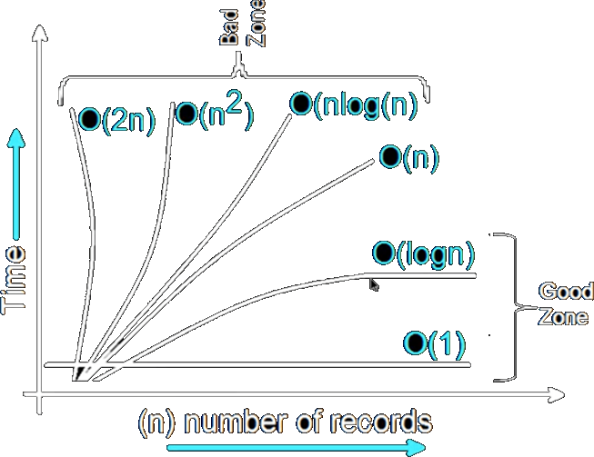
El análisis asintótico
Pero, después de un cierto valor de tamaño de matriz de entrada, la búsqueda binaria definitivamente comenzará a tomar menos tiempo en comparación con la búsqueda lineal a pesar de que la búsqueda binaria se está ejecutando en una máquina lenta. La razón es que el orden de crecimiento de la búsqueda binaria con respecto al tamaño de entrada es logarítmico, mientras que el orden de crecimiento de la búsqueda lineal es lineal. Por lo tanto, las constantes dependientes de la máquina siempre se pueden ignorar después de un cierto valor de tamaño de entrada. Aquí hay algunos tiempos de ejecución para este ejemplo: Tiempo de ejecución de la búsqueda lineal en segundos en A:0.2 * n Tiempo de ejecución de la búsqueda binaria en segundos en B:1000 * log(n)
|n | Running time on A | Running time on B | | 10 | 2 sec | ~ 1 h |
|100 | 20 sec | ~ 1.8 h |
|10^6 | ~ 55.5 h | ~ 5.5 h |
| 10^9 | ~ 6.3 years | ~ 8.3 h |

Slide 23
¿El análisis asintótico siempre funciona?
El análisis asintótico no es perfecto, pero esa es la mejor manera disponible para analizar algoritmos. Por ejemplo, supongamos que hay dos algoritmos de clasificación que toman 1000nLog(n) y 2nLog(n) tiempo respectivamente en una máquina. Ambos algoritmos son asintóticamente iguales (el orden de crecimiento es nLog(n). Por lo tanto, con el análisis asintótico, no podemos juzgar cuál es mejor, ya que ignoramos las constantes en el análisis asintótico. Además, en el análisis asintótico, siempre hablamos de tamaños de entrada mayores que un valor constante. Es posible que esas grandes entradas nunca se le den a su software y un algoritmo que es asintóticamente más lento, siempre funciona mejor para su situación particular. Por lo tanto, puede terminar eligiendo un algoritmo que sea asintóticamente más lento pero más rápido para su software.

Slide 24
Análisis de algoritmos | Ponderación 2 (Peor, Promedio y Mejores Casos)
Aproximación Metodológica por Casos

Slide 25
Análisis de algoritmos | Conjunto 2 (Peor, Promedio y Mejores Casos)
// C++ implementation of the approach
#include <bits/stdc++.h>
using namespace std;
// Linearly search x in arr[].
// If x is present then return the index,
// otherwise return -1
int search(int arr[], int n, int x)
{
int i;
for (i = 0; i < n; i++) {
if (arr[i] == x)
return i;
}
return -1;
}
// Driver Code
int main()
{
int arr[] = { 1, 10, 30, 15 };
int x = 30;
int n = sizeof(arr) / sizeof(arr[0]);
cout << x << " is present at index "
<< search(arr, n, x);
getchar();
return 0;
}
El análisis asintótico supera los problemas de una forma ingenua de analizar algoritmos. Ahora, tomaremos un ejemplo de Búsqueda Lineal y lo analizaremos utilizando el análisis Asintótico. Podemos tener tres casos para analizar un algoritmo:
1) El Peor Caso
2) Caso Promedio
3) Caso Mejor Consideremos la siguiente implementación de la Búsqueda Lineal.
Salida:
30 is present at index 2

Slide 26
Análisis de algoritmos | Conjunto 2 (Peor, Promedio y Mejores Casos)
Análisis del peor de los casos (generalmente realizado) En el análisis del peor de los casos, calculamos el límite superior en el tiempo de ejecución de un algoritmo. Debemos conocer el caso que provoca que se ejecute un número máximo de operaciones. Para la búsqueda lineal, el peor de los casos ocurre cuando el elemento que se va a buscar (x en el código anterior) no está presente en la matriz. Cuando x no está presente, la función search() lo compara con todos los elementos de arr[] uno por uno. Por lo tanto, la complejidad temporal del peor de los casos de la búsqueda lineal sería Θ(n).
Análisis de caso promedio (a veces hecho) En el análisis de casos promedio, tomamos todas las entradas posibles y calculamos el tiempo de cómputo para todas las entradas. Suma todos los valores calculados y divide la suma por el número total de entradas. Debemos conocer (o predecir) la distribución de los casos. Para el problema de la búsqueda lineal, supongamos que todos los casos están distribuidos uniformemente (incluido el caso de que x no esté presente en la matriz). Así que sumamos todos los casos y dividimos la suma por (n+1). A continuación se encuentra el valor de la complejidad del tiempo promedio de los casos.
Average Case Time =

Slide 27
Análisis de algoritmos | Conjunto 2 (Peor, Promedio y Mejores Casos)
Análisis del mejor caso (falso, final feliz) En el análisis del mejor de los casos, calculamos el límite inferior en el tiempo de ejecución de un algoritmo. Debemos conocer el caso que provoca que se ejecute un número mínimo de operaciones. En el problema de búsqueda lineal, el mejor de los casos ocurre cuando x está presente en la primera ubicación. El número de operaciones en el mejor de los casos es constante (no depende de n). Así que la complejidad del tiempo en el mejor de los casos sería Θ(1) La mayoría de las veces, hacemos análisis del peor de los casos para analizar algoritmos. En el peor de los casos, garantizamos un límite superior en el tiempo de ejecución de un algoritmo que es buena información. El análisis de casos promedio no es fácil de hacer en la mayoría de los casos prácticos y rara vez se hace. En el análisis de casos promedio, debemos conocer (o predecir) la distribución matemática de todas las entradas posibles. El análisis del mejor de los casos es falso. Garantizar un límite inferior en un algoritmo no proporciona ninguna información, ya que en el peor de los casos, un algoritmo puede tardar años en ejecutarse. Para algunos algoritmos, todos los casos son asintóticamente iguales, es decir, no hay peores y mejores casos. Por ejemplo, Ordenar combinar. Merge Sort realiza operaciones Θ(nLogn) en todos los casos. La mayoría de los otros algoritmos de clasificación tienen los peores y mejores casos. Por ejemplo, en la implementación típica de Quick Sort (donde el pivote se elige como elemento de esquina), lo peor ocurre cuando la matriz de entrada ya está ordenada y lo mejor ocurre cuando los elementos pivotantes siempre dividen la matriz en dos mitades. Para la ordenación de inserción, el peor de los casos se produce cuando la matriz se ordena por inverso y el mejor de los casos se produce cuando la matriz se ordena en el mismo orden que la salida.

Slide 28
Análisis de algoritmos | 3 (Notaciones asintóticas)
Aproximación Metodológica Matemática.

Slide 29
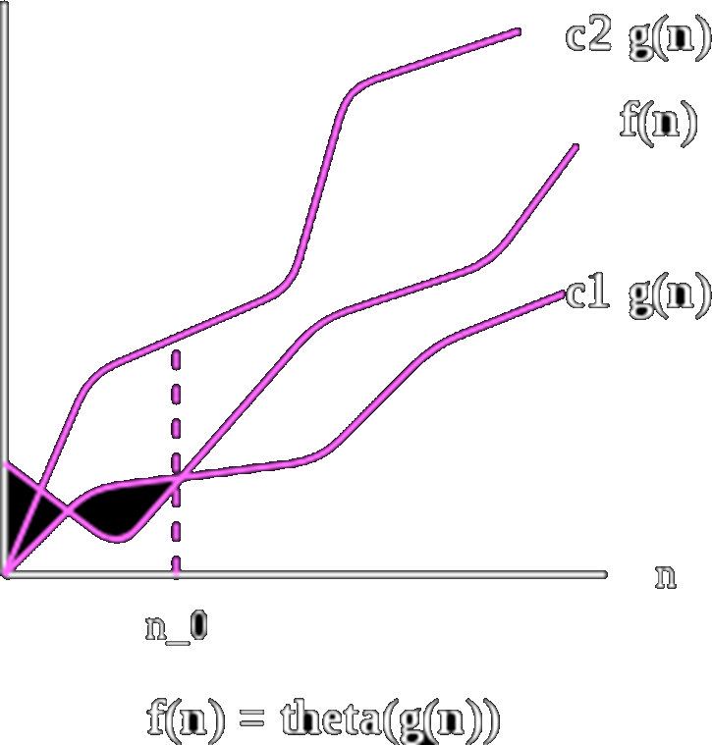
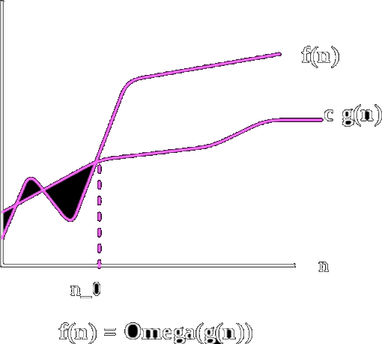
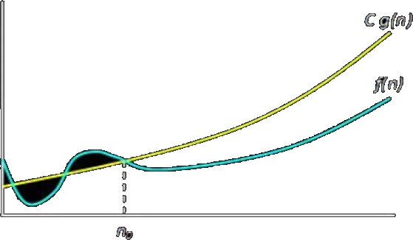

Análisis de algoritmos | Conjunto 3 (Notaciones asintóticas)
Hemos discutido el análisis de los peores, promedio y mejores casos de algoritmos. La idea principal detrás del análisis asintótico es tener una medida de la eficiencia de los algoritmos que no dependen de constantes específicas de la máquina y no requieren que los algoritmos se implementen y los programas tomen el tiempo que tardan en compararse. Las notaciones asintóticas son herramientas matemáticas para representar la complejidad del tiempo de los algoritmos para el análisis asintótico. Las siguientes 3 notaciones asintóticas se utilizan principalmente para representar la complejidad temporal de los algoritmos.
Notación Θ
Notación Big O
Notación Ω

Slide 30
Análisis de algoritmos | Conjunto 3 (Notaciones asintóticas) Notación Θ (theta)
1) Notación Θ (theta): La notación theta limita una función desde arriba y desde abajo, por lo que define el comportamiento asintótico exacto. Una forma sencilla de obtener la notación Theta de una expresión es eliminar los términos de orden bajo e ignorar las constantes principales.
Por ejemplo, considere la siguiente expresión. 3n³ + 6n² + 6000 = Θ(n³) Eliminar términos de orden inferior siempre está bien porque siempre habrá un número (n) después del cual Θ (n³) tiene valores más altos que Θ(n²) independientemente de las constantes involucradas. Para una función dada g(n), denotamos que Θ(g(n)) es el siguiente conjunto de funciones.
Θ(g(n)) = {f(n): Existen constantes positivas c1, c2 and n0 tales que 0 <= c1*g(n) <= f(n) <= c2*g(n) for all n >= n0}
La definición anterior significa que, si f(n) es theta de g(n), entonces el valor f(n) está siempre entre c1*g(n) y c2*g(n) para valores grandes de n (n >= n0). La definición de theta también requiere que f(n) no sea negativo para valores de n mayor que n0.

Slide 31
Análisis de algoritmos | Conjunto 3 (Notaciones asintóticas) Big O
2) Notación Big O: La notación Big O define un límite superior de un algoritmo, limita una función solo desde arriba. Por ejemplo, considere el caso de Insertion Sort. Toma tiempo lineal en el mejor de los casos y tiempo cuadrático en el peor de los casos. Podemos decir con seguridad que la complejidad temporal de la ordenación de inserción es O(n^2). Tenga en cuenta que O(n^2) también cubre el tiempo lineal. Si usamos la notación Θ para representar la complejidad temporal del orden de inserción, tenemos que usar dos instrucciones para los mejores y peores casos: 1. La complejidad de tiempo en el peor de los casos de ordenación de inserción es Θ(n^2). 2. La complejidad de tiempo en el mejor de los casos de Insertion Sort es Θ(n).
La notación Big O es útil cuando solo tenemos un límite superior en la complejidad del tiempo de un algoritmo. Muchas veces encontramos fácilmente un límite superior simplemente mirando el algoritmo.
O(g(n)) = { f(n): there exist positive constants c and n0 such that 0 <= f(n) <= c*g(n) for all n >= n0}

Slide 32
Análisis de algoritmos | Conjunto 3 (Notaciones asintóticas) Notación Ω (omega)
3) Notación Ω: Así como la notación Big O proporciona un límite superior asintótico en una función, Ω notación proporciona un límite inferior asintótico. Ω notación puede ser útil cuando tenemos un límite inferior en la complejidad del tiempo de un algoritmo. Como se discutió en la publicación anterior, el mejor rendimiento de un algoritmo generalmente no es útil,la notación Omega es la notación menos utilizada entre las tres.
Para una función dada g(n), denotamos por Ω(g(n)) el conjunto de funciones.
Ω (g(n)) = {f(n): existen contantes positivas c y n0 tales que 0 <= c*g(n) <= f(n) for all n >= n0}.
Consideremos el mismo ejemplo de ordenación de inserción aquí. La complejidad temporal de “Insertion Sort “se puede escribir como Ω(n), pero no es una información muy útil sobre el orden de inserción, ya que generalmente nos interesa el peor de los casos y, a veces, en el caso promedio.

Slide 33
Big-O
Big O Notation

Slide 34
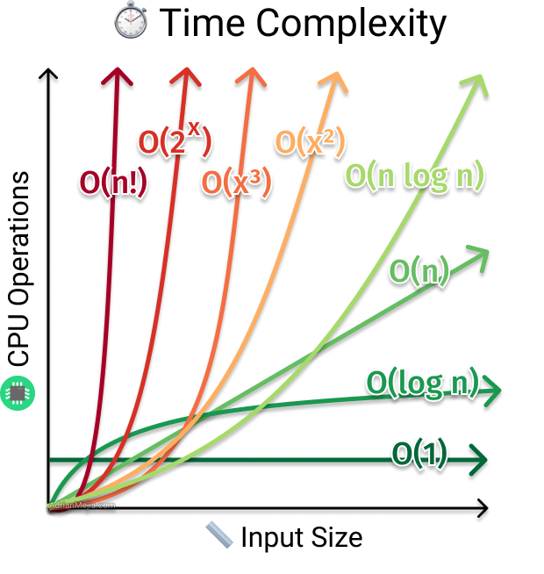
Notación Big O
¿Cómo calcular la complejidad del tiempo de cualquier algoritmo o programa? La métrica más común es usar la notación Big O.
Aquí hay algunos aspectos destacados sobre Big O Notation:
La notación Big O es un marco para analizar y comparar algoritmos.
Cantidad de trabajo que la CPU tiene que hacer (complejidad de tiempo) a medida que el tamaño de entrada crece (hacia el infinito).
Big O = Función Big Order. Elimine constantes y términos de orden inferior. P. ej.. Se convierte. O(3*n^2 + 10n + 10) -> O(n^2)
La notación Big O se preocupa por el peor de los casos. Por ejemplo, cuando desea ordenar y los elementos de la matriz están en orden inverso para algunos algoritmos de clasificación.
Por ejemplo, si tiene una función que toma una matriz como entrada, si aumenta el número de elementos de la colección, seguirá realizando las mismas operaciones; tiene un tiempo de ejecución constante. Por otro lado, si el trabajo de la CPU crece proporcionalmente al tamaño de la matriz de entrada, tiene un tiempo de ejecución lineal.O(n)

Slide 35
Notación Big O
Introducción
La notación Big O, es decir, básicamente expresar la complejidad tiempo/espacio de un algoritmo en términos de Big O viene en el papel cuando desea encontrar el tiempo / espacio consumido por su algoritmo.
Porque todos sabemos una cosa que encontrar una solución a un problema no es suficiente, pero resolver ese problema en el mínimo tiempo / espacio posible también es necesario. Aunque no le importa demasiado cómo se está desempeñando su algoritmo o tomando tiempo / espacio a menos que esté trabajando en un entorno competitivo, proyectos de la vida real, haciendo programación competitiva porque estos son los lugares donde se le exigiría no solo encontrar la solución sino también optimizarla siempre que sea posible en términos de espacio / tiempo.
Si hablamos de programación competitiva, entonces quieres que tu algoritmo sea más rápido que otros, de lo contrario no podrás rendir mejor que otros, por otro lado, cuando trabajas en proyectos de la vida real o como desarrollador de software, entonces quieres que el tiempo de carga de tu aplicación u otras tareas se ejecuten rápidamente incluso en términos de complejidad espacial.
En otras palabras, se puede decir que está en el camino correcto para aprender estructuras de datos y algoritmos o sus habilidades de desarrollo cuando comienza a observar la complejidad de su algoritmo. Pero a partir de todo esto llegamos a saber cuál es la complejidad y por qué la estamos estudiando, pero qué es Big O, Big O establece un peor tiempo de ejecución.

Slide 36
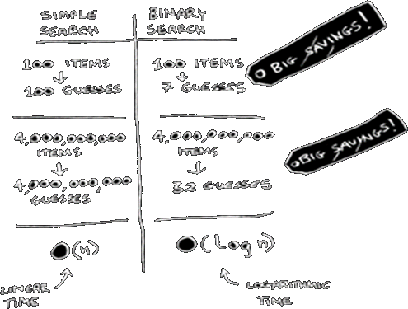
Notación Big O
¿Qué sabemos de la búsqueda binaria de la imagen muestra es más rápida, verdad? No, es mucho más que eso cuando el no. de juguetes aumenta. Si hay 1.000 millones de juguetes y se necesitan 30 ms (log2 1.000.000.000 es casi 30), entonces sería más como 33 millones de veces más rápido.
Una cosa que llegamos a saber de la búsqueda lineal frente a la búsqueda binaria es cómo el tiempo de ejecución del algoritmo aumenta como el no. de juguetes (artículos de la lista) aumenta. Ahí es donde Big O entra en juego.
-> Big O te dice qué tan rápido es tu algoritmo. Considere un caso en el que tenga una lista de tamaño n. La búsqueda simple requiere verificar cada elemento para que tome n operaciones, por lo que el tiempo de ejecución en notación Big O es O(n).
¿Dónde están los segundos? No hay ninguno: Big O no te dice la velocidad del algoritmo en segundos. Big O le permite comparar el número de operaciones.
Búsqueda de Juguetes.

Slide 37
¿Cómo compararás los algoritmos?
Pongamos un ejemplo. Para resolver el mismo problema, tiene dos funciones:
f(n) = 4n^2 +2n+4 and g(n) =4n+4
Para f(n) =4n^2+2n+4
Entonces f(1)=4+2+4
f(2)=16+4+4
f(3)=36+6+4
f(4)=64+8+4
Como se puede ver aquí la contribución de n^2 es una función cuadrática cuyo valor aumentará con el aumento del valor de n. Entonces, cuando su valor de n se vuelve muy grande, la contribución de n^2 será del 99% del valor en f(n). Por lo tanto, aquí los términos de orden bajos se pueden ignorar, ya que son relativamente insignificantes como se describió anteriormente. En este f(n), podemos ignorar 2n y 4 en comparación con n^2.
n^2+2n+4 —> n^2. Aquí n^2 es el de Mayor Crecimineto. Para g(n) =4n+4 aqui g(1)=4+4 g(2)=8+4 g(3)=12+4 g(4)=16+4

Slide 38
Punto a tener en cuenta:
No estamos considerando términos que están creciendo lentamente y no tienen mucho efecto en comparación con otros términos y mantenemos uno que crece más rápido.
Complejidad del tiempo: La complejidad del tiempo es una forma de representar o conocer cómo el tiempo de ejecución de una función aumenta / disminuye a medida que aumenta / disminuye el tamaño de la entrada. Hay muchos tipos de complejidad del tiempo, por ejemplo:
Tiempo lineal —-> Ya discutido en el escenario anterior donde ayudamos a mi primo a no avergonzarse frente a sus amigos.
Tiempo constante —-> Aquí el tiempo de ejecución de la función permanece constante aunque aumente el valor de n a una velocidad muy alta.
Tiempo cuadrático —-> Aquí el tiempo de ejecución de las funciones aumenta de forma exponencial al aumentar el valor de n.

Slide 39
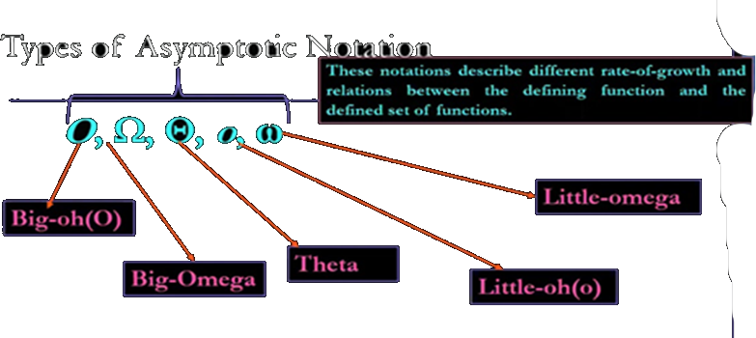
Notación Asintótica
Las notaciones asintóticas son básicamente notaciones matemáticas que son útiles para representar la complejidad del tiempo de ejecución del algoritmo.
Ayuda a analizar el tiempo de ejecución de un programa en función del tamaño de la entrada dada.
Hay tres tipos de notaciones asintóticas utilizadas en la complejidad del tiempo.
Como se muestra a continuación:
Pero como nuestra principal preocupación es entender Big O – Límite superior: si f(n) <= c*g(n) para todo n > n0 entonces f(n) = O(g(n))
Ayuda a describir el rendimiento o la complejidad de nuestro algoritmo. Big O determina el peor de los casos, es decir, la mayor cantidad de tiempo necesario en la ejecución del programa. f(n) = O(g(n)), muestra claramente que hay constantes positivas c y n0, tales que 0 ≤ f(n) ≤ cg(n) para todo n ≥ n0. Los valores de c y n0 son independientes de n.
Ejemplo: Escribir en forma de f(n)<=c*g(n) con f(n)=4n+3 y g(n)=5n Cuando n0 = 3, la condición anterior se vuelve verdadera, es decir, 4n+3<=5n para n0=3 y c=5.

Slide 40
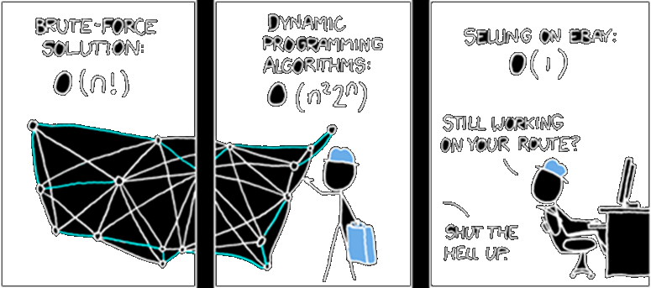
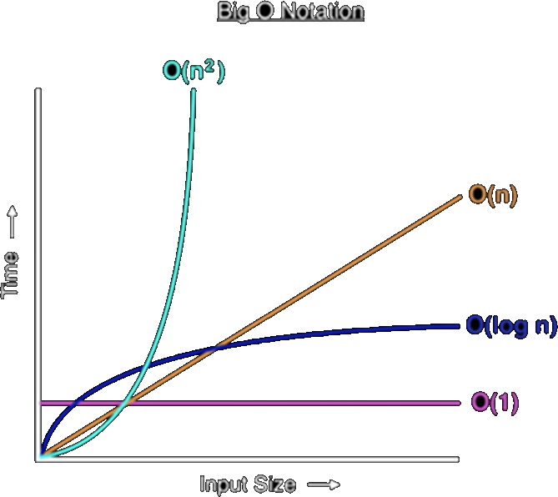
Notaciones asintóticas comunes:
Si no entiendes el meme, entonces probablemente quieras leer sobre el muy famoso problema Travelling Salesman (Programación Dinámica).
Aquí hay cinco tiempos de ejecución de Big O que encontrará mucho, ordenados de más rápido a más lento:
O(log n), también conocido como log time. Ejemplo: Búsqueda binaria.
O(n), también conocido como tiempo lineal. Ejemplo: Búsqueda simple.
O(n * log n). Ejemplo: Un algoritmo de clasificación rápida, como quicksort.
O(n2). Ejemplo: Un algoritmo de clasificación lenta, como la ordenación por selección.
¡O(n!). Ejemplo: Un algoritmo realmente lento, como el vendedor ambulante.

Slide 41
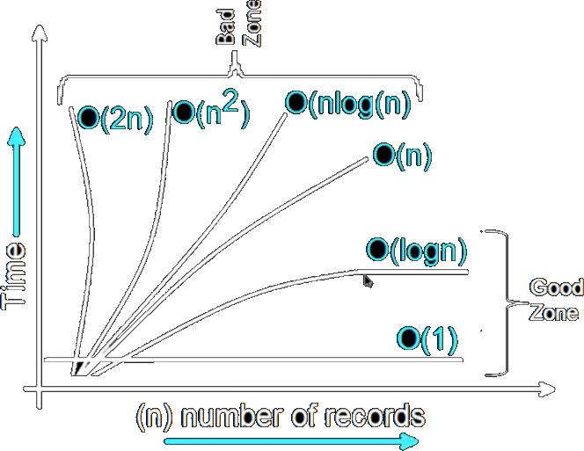
¿Cómo encontrar la complejidad del tiempo y el espacio de un algoritmo?

Slide 42
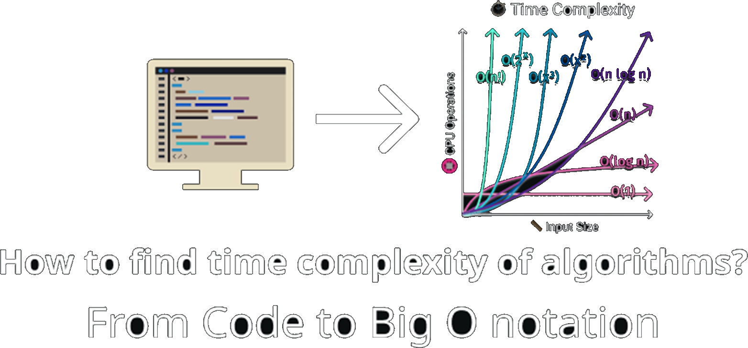

Slide 43

Complejidad del tiempo y el espacio en algoritmos | Coding Ninjas Blog

Slide 44
Introducción
Innumerables veces, hemos escuchado a nuestros profesores de matemáticas especificar diferentes métodos para resolver un problema en particular. El objetivo es utilizar técnicas cortas y fáciles en lugar de técnicas largas y complicadas.
Del mismo modo, al escribir código, es una buena práctica utilizar recursos mínimos para la ejecución. Aquí, los recursos indican los requisitos de tiempo y memoria de un algoritmo.
Imagina que buscaste algo en Google y tardaste más de una hora en mostrar el resultado. ¿Volverías a usar la búsqueda de Google? Probablemente no.
El algoritmo de búsqueda de Google es solo un ejemplo. Los algoritmos aparecen por todas partes, prácticamente en cualquier lugar donde haya una computadora involucrada.
Por lo tanto, las empresas contratan programadores calificados que pueden escribir códigos eficientes porque comprender el rendimiento de un algoritmo puede ayudar a la empresa a escalar más allá de sus expectativas más salvajes del negocio.
Este apartado discutirá la definición primaria de complejidad de tiempo y espacio, seguida de varios ejemplos para demostrar cómo evaluarlos.
Complejidad del Tiempo
Complejidad del Espacio

Slide 45
1. ¿Qué es la complejidad del tiempo?
Como Calcular la Complejidad?

Slide 46
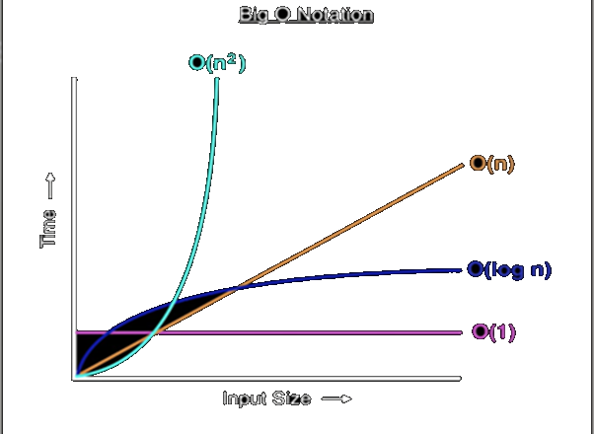
¿Qué es la complejidad del tiempo?
Para recapitular la complejidad del tiempo, se estima cómo funciona un algoritmo, independientemente del tipo de máquina en la que se ejecute. Puede obtener la complejidad del tiempo "contando" el número de operaciones realizadas por su código. Esta complejidad de tiempo se define como una función del tamaño de entrada utilizando la notación Big-O. indica el tamaño de entrada, mientras que O es la función de tasa de crecimiento del peor de los casos. n
Utilizamos la notación Big-O para clasificar los algoritmos en función de su tiempo de ejecución o espacio (memoria utilizada) a medida que crece la entrada. La función es la tasa de crecimiento en función del tamaño de entrada.

Slide 47
¿Qué es la complejidad del tiempo?
#include <iostream>
using namespace std;
int main()
{
cout<<"Hello!\n";
return 0;
}
OUTPUT
Hello!
Code 1
En los dos códigos anteriores:
El código 1 imprime Hello! una vez y detiene la ejecución.
Por el contrario, el código 2 está imprimiendo Hello! 5 veces, o puede decir N veces, donde N es el número ingresado por el usuario y luego detiene la ejecución.
Cuando los ejecute con un compilador de C ++, verá la oración "El código se ejecuta en 0.2 segundos ". Muchos de nosotros pensamos que esto es una complejidad de tiempo, pero este no es el caso.
En cambio, podemos inferir del ejemplo anterior que el tiempo requerido para completar el programa es igual a la suma del número de veces que se ejecuta cada instrucción.
Más precisamente, la complejidad del tiempo se refiere a la cantidad de tiempo requerido por el algoritmo o programa para ejecutarse hasta su finalización.
La complejidad del tiempo debe representarse matemáticamente, utilizando notaciones asintóticas como Big O, Big Θ y Big Ω.
int main()
{
int N;
cout<<"Enter the value of N: ";
cin>>N;
for(int i=0;i<N;i++)
{
cout<<"Hello!\n";
}
return 0;
}
OUTPUT (For input N=5)
Hello!
Hello!
Hello!
Hello!
Hello!
Code 2

Slide 48
¿Cómo Calcular y encontrar la complejidad del tiempo?
Los pasos involucrados en encontrar la complejidad de tiempo de un algoritmo son:
Encuentre el número de sentencias con complejidad de tiempo constante (O(1)).
Encuentre el número de instrucciones con órdenes de complejidad más altos como O(N), O(N²), O(log N), etc.
Exprese la complejidad del tiempo total como una suma de la constante.
Elimine los términos no dominantes: cualquier cosa que represente como O(N)²+N) se puede escribir como O(N²) para obtener una complejidad de tiempo de orden superior.
Ignorar constantes; si lo hay, no afecta a la complejidad general del tiempo.
Por ejemplo, cualquier cosa que puedas pensar que es O(3n) es O(n).
Ahora que sabemos cómo encontrar la complejidad de tiempo del algoritmo, veamos algunos ejemplos de complejidad de tiempo para comprender mejor la evaluación de complejidad de tiempo.

Slide 49
Complejidad O(1) Ejemplos de cálculo de complejidad de tiempo
Solo hay inicialización, instrucciones de entrada y salida, una operación aritmética y una instrucción return en el código anterior. Todos estos tienen una complejidad temporal O(1).
Así que la complejidad temporal de todo el código es O(1).
#include <iostream>
using namespace std;
#include <iostream>
using namespace std;
int main()
{
int a,b,c;
cout<<"Enter two numbers: ";
cin>>a>>b;
c=a+b;
cout<<a<<" + "<<b<<" = "<<c;
return 0;
}
Salida:
Introduzca dos números: 2 + 3 = 5

Slide 50
Complejidad O(N) Ejemplos de cálculo de complejidad de tiempo
Salida:
Enter the length of the array: 5 Enter the element in position 0: 1 Enter the element in position 1: 2 Enter the element in position 2: 3 Enter the element in position 3: 4 Enter the element in position 4: 5 The sum of the elements is 15
En el siguiente código, hay un bucle for además de la inicialización, instrucciones de entrada y salida, una operación aritmética y una instrucción return.
Aparte del bucle, el resto de las líneas tienen una complejidad temporal O(1).
El bucle for se ejecutará n veces, por lo que su complejidad de tiempo será O(N).
Así, todo el código tendrá una complejidad temporal de O(N + 9), pero la constante suele descuidarse para valores grandes de N, y la complejidad temporal será O(N), también conocida como Tiempo Lineal.
int main()
{
int N,sum=0;
cout<<"Enter the length of the array: ";
cin>>N;
int arr[N];
for(int i=0;i<N;i++) //time complexity O(n)
{
cout<<"Enter the element in position "<<i<<": ";
cin>>arr[i];
sum+=arr[i];
}
cout<<"The sum of the elements is "<<sum;
return 0;
}

Slide 51
Complejidad O(N²) Ejemplos de cálculo de complejidad de tiempo
En los dos ejemplos anteriores, ya discutimos la complejidad temporal de for y otras declaraciones.
Pero aquí, los bucles están anidados, lo que implica que el bucle interno ejecutará N veces para una iteración del bucle externo.
Por lo tanto ejecutará N ✕ N veces, por lo que su complejidad temporal será O(N²). Por lo tanto, todo el código tendrá una complejidad de tiempo de O(N² + 9), donde 9 es la suma de la complejidad temporal O(1) de las declaraciones restantes.
Como ya sabemos, para valores grandes de n, la constante generalmente se descuida, y por lo tanto la complejidad temporal será O(N²).
Ordenación de selección, Ordenación de inserción son algunos ejemplos de O(N²) complejidad del tiempo.
Output:
Enter the dimensions of the square matrix: 2
Enter the element in position 0,0: 1
Enter the element in position 0,1: 2
Enter the element in position 1,0: 3
Enter the element in position 1,1: 4
The sum of the elements is 10
#include <iostream>
using namespace std;
#include <iostream>
using namespace std;
int main()
{
int N,sum=0;
cout<<"Enter the dimensions of the square matrix: ";
cin>>N;
int arr[N][N];
for(int i=0;i<N;i++) //outer loop
{
for(int j=0;j<N;j++) //inner loop
{
cout<<"Enter the element in position "<<i<<","<<j<<": ";
cin>>arr[i][j];
sum+=arr[i][j];
}
}
cout<<"The sum of the elements is "<<sum;
return 0;
}

Slide 52
Complejidad O(log N). Ejemplos de cálculo de complejidad de tiempo
En el siguiente código, hay un bucle while además de la inicialización, las instrucciones de entrada y salida, una operación aritmética y una instrucción return.
Examinemos matemáticamente cómo funciona esto mientras que el bucle aquí.
Supongamos N=8; entonces estamos obteniendo series de 8 4 2 1
Del mismo modo, si intentamos diferentes entradas como 10, obtendremos 10 5 2 1
Podemos ver que en cada iteración, el número se reducirá a la mitad anterior hasta que se viole toda la condición.
Tales algoritmos de dividir un número o conjunto de números en mitades caen bajo la complejidad logarítmica O(log N).
#include <iostream>
using namespace std;
int main()
{
int N;
cout<<"Enter a number: ";
cin>>N;
while(n>0)
{
cout<<N<<" ";
N=N/2;
}
return 0;
}
Nota: Además, puede pasar por el algoritmo de búsqueda binaria,que tarda O(logN) en comprender la complejidad logarítmica en profundidad. La lista no termina aquí; tenemos tiempo log-lineal O(NlogN), complejidad de tiempo cúbico O(N³), complejidad temporal exponencial O(2^{n}), complejidad de tiempo factorial O(N!) y muchos más.
Salida:
Enter a number: 8
8 4 2 1

Slide 53
2. ¿Qué es la complejidad espacial?

Slide 54
¿Qué es la complejidad espacial?
La complejidad espacial se refiere a la cantidad de memoria requerida en un sistema para un algoritmo en particular. Ahora, antes de profundizar en el concepto, debemos saber qué es el espacio auxiliar.
El espacio auxiliar es el espacio extra utilizado por un algoritmo, que al sumar con el espacio ocupado por los valores de entrada, nos da complejidad espacial.
Complejidad espacial = Espacio auxiliar + Espacio ocupado por los valores de entrada
Nota: La complejidad del espacio no es la suma directa del espacio auxiliar y el espacio ocupado por los valores de entrada. Es el valor máximo posible de la suma para un algoritmo en particular.
Para comprender mejor la complejidad del espacio, consideremos el ejemplo simple de imprimir la serie de Fibonacci con y sin recursión. (También puede probar el método de factorización prime utilizando el tamiz O(log n) para consultas múltiples)

Slide 55
Imprimir la serie de Fibonacci con y sin recursión
Sin recursión
Aunque las salidas son idénticas en los dos fragmentos de código mostrados, el código con recursión consume más memoria que el que no tiene recursión.
La razón detrás de un mayor uso de memoria es la pila de recursión.
Con recursión
#include<iostream>
using namespace std;
int main()
{
int a = 0, b = 1, c,i,num;
cout<<"Enter the number of elements: ";
cin>>num;
cout<<a<<" "<<b<<" ";
for(i=2;i<num;i++)
{
c = a + b;
cout<<c<<" ";
a=b;
b=c;
}
return 0;
}
#include<iostream>
using namespace std;
int Fibonacci(int n)
{
if((n==1)||(n==0))
return(n);
else
{
return(Fibonacci(n-1)+Fibonacci(n-2));
}
}
int main()
{
int num , i=0;
cout<<"Enter the number of terms of series : ";
cin>>num;
while(i < num)
{
cout<<" "<< Fibonacci(i);
i++;
}
return 0;
}
Code
Salida:
Enter the number of terms of series: 5
0 1 1 2 3
complejidad espacial

Slide 56
¿Cómo encontrar la complejidad del espacio?
Los siguientes pasos describen cómo encontrar la complejidad espacial de un algoritmo:
Encuentre el número de variables de diferentes tipos de datos inicializados en el algoritmo.
Encuentre la memoria requerida por cada tipo de datos.
Multiplique la memoria requerida por cada tipo de datos con el número de variables de ese tipo de datos presentes. El resultado dará la memoria requerida por cada tipo de datos.
Agregue la memoria requerida por cada tipo de datos.
Ignorar las constantes como se explica en la complejidad del tiempo, si la hay, en la suma para obtener la complejidad espacial en la notación Big O.
Ahora que sabemos cómo encontrar la complejidad espacial veamos algunos ejemplos para entender mejor.

Slide 57
Complejidad O(1) Ejemplos de cálculo de complejidad espacial
#include<iostream>
using namespace std;
int main()
{
int a, b, c;
cout<<"Enter the value of a and b ";
cin>>a>>b;
c = a + b;
cout<<"The sum is "<<c;
}
return 0;
En el código mostrado, se utilizan tres variables de tipo entero. Ahora, el tamaño de las variables de tipo entero suele ser de 2 o 4 bytes dependiendo del compilador.
Si asumimos que son 4 bytes en nuestro caso, la memoria total requerida para el código es de 4 x 3 = 12 bytes, que es una constante. Así que la complejidad espacial es O(1).

Slide 58
Complejidad O(N) Ejemplos de cálculo de complejidad espacial
#include<iostream>
using namespace std;
int main()
{
int n, sum = 0;
cout<<"Enter the number of elements ";
cin>>n;
int arr[n];
for(int i = 0; i < n; i++)
{
cout<<"Enter the element in position "<<i<<" ";
cin>>arr[i];
sum = sum + arr[i];
}
cout<<sum;
}
Aquí, la matriz contiene n número de elementos, y hay tres variables de tipo entero más (n, suma e i).
Así que la memoria total requerida aquí es [(4 x n) + (4 x 3)] = (4n + 12) bytes.
En notación asintótica, la complejidad del espacio es O(n).
Sería mejor probar ejemplos complejos sobre la complejidad espacial, como encontrar la complejidad espacial en Merge-Sort (O(n)).

Slide 59
Comparativa Tiempo & Espacio

Slide 60
Importancia de la complejidad del tiempo y el espacio en las estructuras de datos
Los desarrolladores de programas del mundo real están limitados por la memoria física de las plataformas en las que planean ejecutarse. Aquí es donde entra en juego la complejidad del espacio, ya que nunca queremos ejecutar una función o proceso que consuma más espacio del que el sistema tiene disponible en un momento dado. Por otro lado, no queremos que nuestras operaciones tomen demasiado tiempo para que se empantanen y ralentifien nuestras aplicaciones.
Echemos un vistazo a la complejidad del tiempo y el espacio en el peor de los casos para las operaciones de estructura de datos comunes a continuación:
Estructuras de datos | Complejidad del tiempo | Complejidad espacial
 | Acceso | Buscar | Inserción | Deleción
Arreglo de discos | O(1) | O(N) | O(N) | O(N) | O(n)
Pila | O(N) | O(N) | O(1) | O(1) | O(n)
Cola | O(N) | O(N) | O(1) | O(1) | O(n)
Lista de enlazados por sí solos | O(N) | O(N) | O(1) | O(1) | O(n)
Lista doblemente vinculada | O(N) | O(N) | O(1) | O(1) | O(n)
Tabla Hash | O(N) | O(N) | O(N) | O(N) | O(n)
Árbol de búsqueda binaria | O(N) | O(N) | O(N) | O(N) | O(n)
Árbol binario | O(N) | O(N) | O(N) | O(N) | O(n)

Slide 61
Comparativa Tiempo & Espacio
¿Qué se entiende por la complejidad del tiempo de un algoritmo?
La complejidad del tiempo se refiere a la cantidad de tiempo requerido por el algoritmo o programa para ejecutarse hasta su finalización.
¿Cómo se calcula la complejidad del tiempo y la complejidad del espacio?
Podemos calcular la complejidad del tiempo y el espacio encontrando el tiempo de ejecución y la memoria total tomada por el algoritmo.
¿Qué complejidad espacial es la mejor?
O(1) la complejidad espacial es la mejor.
¿Cuál es la mejor complejidad horaria?
La mejor complejidad de tiempo es O(1). Por ejemplo, en el caso de la búsqueda lineal, el mejor caso sería si el elemento se encuentra en la primera iteración, es decir, la complejidad temporal sería O(1).
¿Qué es la notación Big O en un algoritmo?
En la notación Big O, la complejidad temporal se define utilizando un límite superior asintótico, es decir, considerando el peor de los casos donde n tiende al infinito. Un ejemplo que muestra la notación Big O se da antes.
¿La complejidad del espacio incluye la entrada?
Sí, la complejidad espacial incluye tanto el espacio auxiliar como el espacio utilizado por la entrada.
¿Hay alguna diferencia entre la complejidad del tiempo y el tiempo de ejecución?
Complejidad del tiempo | Tiempo de ejecución
Es un concepto teórico que da un comportamiento asintótico | Es el tiempo que un programa tarda en ejecutarse
Depende solo del algoritmo. | Depende del lenguaje de programación, las bibliotecas utilizadas y parámetros como la velocidad del procesador y la memoria.

Slide 62
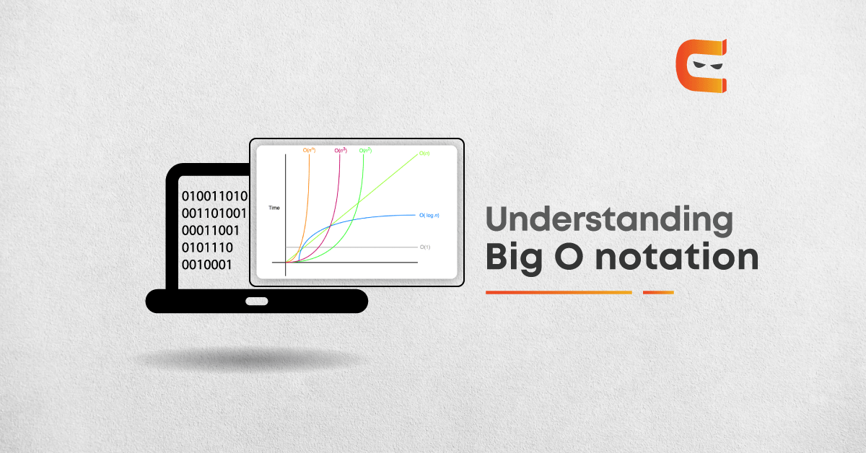

Slide 63
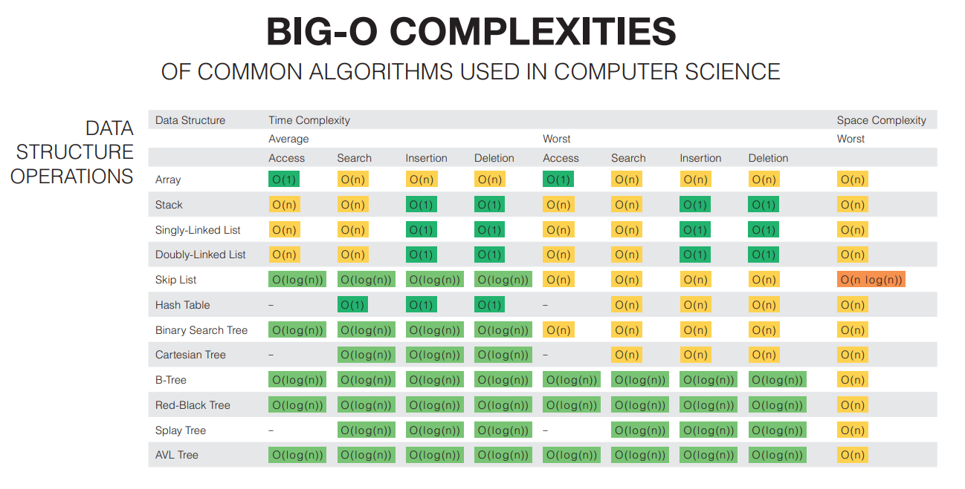

Slide 64
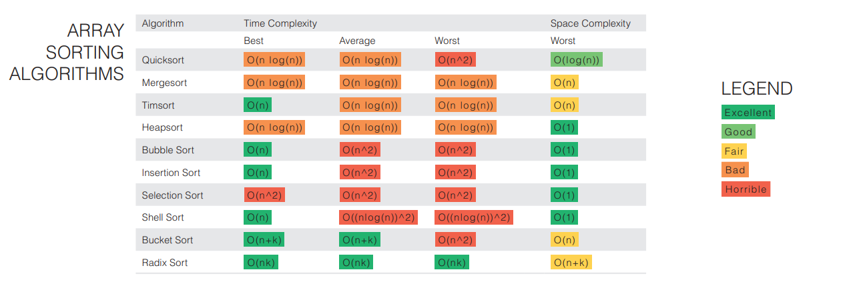

Slide 65
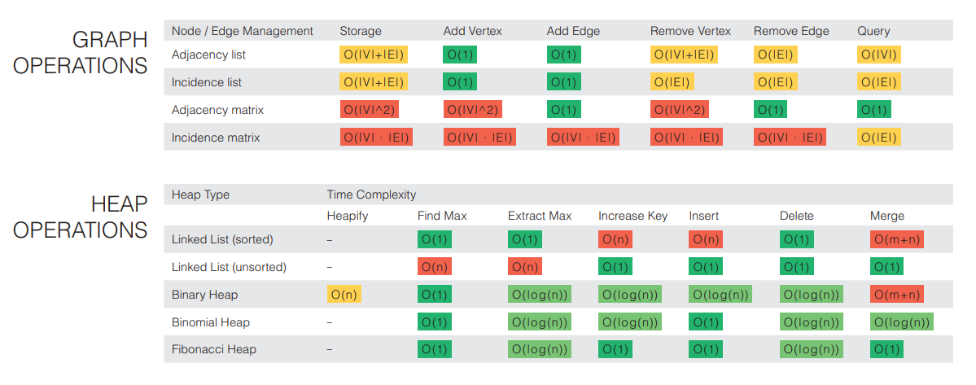

Slide 66
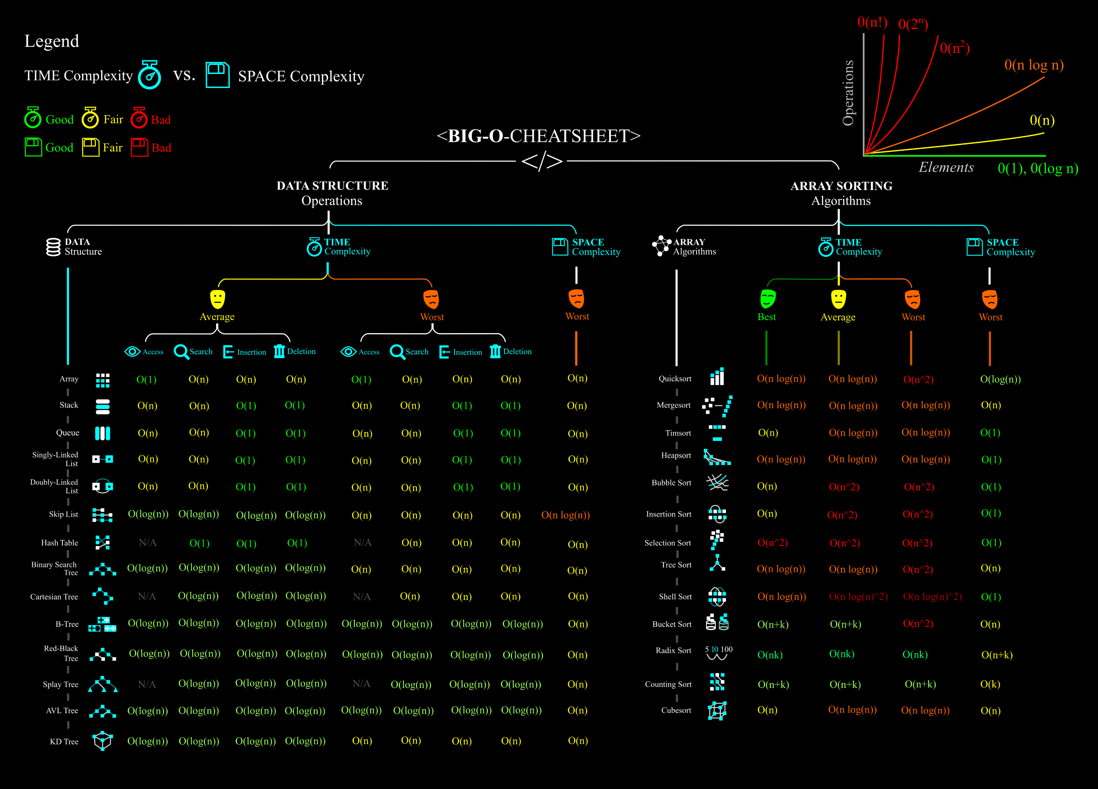

Slide 67
Conclusión:
Estas son las principales conclusiones:
La velocidad del algoritmo no se mide en segundos, pero la velocidad se mide en el crecimiento del número de operaciones.
En su lugar, hablamos de la rapidez con la que el tiempo de ejecución de un algoritmo aumenta / disminuye a medida que aumenta / disminuye el tamaño de la entrada.
La notación Big O es útil para expresar el tiempo de ejecución de los algoritmos.
O(log n) es más rápido que O(n), pero se vuelve mucho más rápido ya que los elementos de la lista son enormes / aumentan drásticamente.

Slide 68
Muchas Gracias.

Slide 69
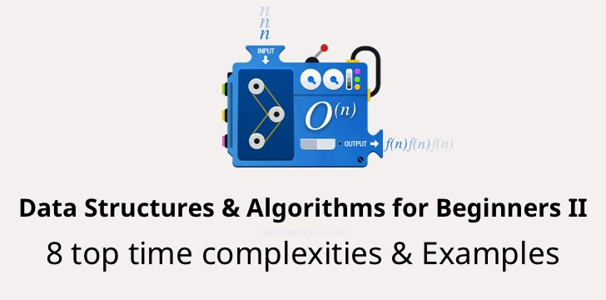

Slide 70
hoja de trucos de O
Notación Big O | Nombre | Ejemplo(s)
O(1) | Constante | # Número impar o par, # Tabla de búsqueda (en promedio)
O(log n) | Logarítmico | # Elemento de búsqueda en matriz ordenada con búsqueda binaria
O(n) | Lineal | # Buscar elemento máximo en matriz sin ordenar, # Duplicar elementos en matriz con Hash Map
O(n log n) | Linealitmico | # Ordenar elementos en matriz con ordenar de combinación
O(n²) | Cuadrático | # Duplicar elementos en array **(naïve)**, # Sorting array with bubble sort
O(n³) | Cúbico | # solucionador de ecuaciones de 3 variables
O(2^{n}) | Exponencial | # Buscar todos los subconjuntos
O(n!) | Factorial | # Buscar todas las permutaciones de un conjunto/cadena determinado

